Slide 1

Департамент внутренней политики
Самарской области
Государственная программа
Самарской области
«Поддержка инициатив населения
муниципальных образований
в Самарской области»
О подготовке конкурсной документации
для участия в конкурсном отборе
общественных проектов
Бодрова Ева Михайловна
консультант управления по взаимодействию
с муниципальными образованиями

Slide 2

Методические рекомендации
Формы и образцы документов
Требования к срокам предоставления документов
Требования к содержанию документов
Рекомендации по заполнению Заявки
Рекомендации к Приложениям к Заявке

Slide 3
ОФОРМЛЕНИЕ ДОКУМЕНТОВ

Slide 4


ПАПКА-СКОРОСШИВАТЕЛЬ
с перфорацией пластиковая формата А4
Документы должны
быть разложены
по отдельным файлам:
1
=
1
документ
файл

Slide 5

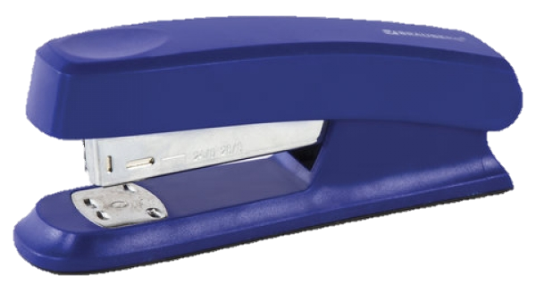

СКРЕПЛЕНИЕ ДОКУМЕНТОВ


Slide 6
СОБРАНИЕ ГРАЖДАН

Slide 7
УСТАВ
МУНИЦИПАЛЬНОГО ОБРАЗОВАНИЯ
Устав поселения
Устав городского округа
Устав внутригородского района

Slide 8


1
Для обсуждения вопросов местного значения, … на части территории поселения могут проводиться собрания граждан
2
Собрание граждан
проводится по инициативе
граждан, Собрания представителей,
Главы поселения...
Статья № __.
Собрание
граждан:
общие положения
3
Собрание граждан, …
назначается
Собранием представителей или Главой

Slide 9

4
В собрании граждан имеют право участвовать граждане, достигшие 16 (или 18) лет
и проживающие на части территории,
в пределах которой проводится собрание
5
Собрание считается правомочным,
если в нем приняло участие
более трети (или не менее ___%) из числа граждан, имеющих право на участие
Статья № __.
Собрание граждан: общие положения
6
Порядок назначения
и проведения собраний
определяются решением
Собрания Представителей

Slide 10
ЧАСТЬ ТЕРРИТОРИИ
муниципального образования
?
О назначении и проведении собрания/конференции граждан…
... провести собрание/конференцию граждан…
НА части
территории
ПРОЖИВАЮЩИХ
НА ЧАСТИ территории
ЧАСТИ
территории
ГДЕ?
КАКИХ?
С КЕМ?
Место проведения собрания или конференции
Люди какой части территории МО
примут участие в собрании
или конференции граждан

Slide 11
ЭТАПЫ СОБРАНИЯ
?
Когда нужно делить собрание на этапы?
Сколько этапов назначать?
Возможно ли провести конференцию?
1.
Исходя из части территории необходимо понять количество человек, ИМЕЮЩИХ ПРАВО
участвовать в собрании граждан
2.
Определить место проведения собрания граждан
и оценить вместимость помещения
3.
РАЗДЕЛИТЬ количество граждан, имеющих право
на участие в собрании, НА число человек,
на которое рассчитано выбранное помещение

Slide 12
ЭТАПЫ СОБРАНИЯ
?
Когда нужно делить собрание на этапы?
Сколько этапов назначать?
Возможно ли провести конференцию?
4.
Если количество человек, имеющих право на участие
в собрании меньше или равно вместимости выбранного помещения, собрание граждан на этапы не делится
5.
В иных случаях результат вычислений равен
количеству этапов для назначения собрания
6.
Если этапов собрания более пяти,
рекомендуется проводить конференцию граждан

Slide 13

Статья № __.
Полномочия собрания граждан
Итоги собрания граждан подлежат официальному опубликованию (обнародованию) в периодическом печатном издании, являющемся источником официального опубликования муниципальных правовых актов поселения.

Slide 14





Проведение собрания граждан
Фото
голосования
Видео
обсуждений
Раздаточный
материал
Регистрация
участников

Slide 15

ЛИСТ РЕГИСТРАЦИИ
участников собрания граждан
Документ:
Порядок назначения и проведения собрания граждан
Форма
листа регистрации
Содержание
листа регистрации
Условия:
должен соблюдаться кворум
количество зарегистрированных участников
должно соответствовать вместимости помещения,
в котором проводится собрание граждан
Лист
регистрации
1. …
2. …
3. …
n. …
лист регистрации хранится в администрации муниципального образования, в департамент внутренней политики Самарской области предоставляется по запросу

Slide 16


Ошибки при составлении протокола
Отсутствие
этапов
с указанием количества участников
Использование публичного бренда, а не наименования государственной программы
Отсутствие
«живого обсуждения» инициатив
1
2
3
4
5
6
Отсутствие
перечня
всех
проектных
идей
Отсутствие обозна-
чения части территории
Несоответствие наименования
проекта
с заявкой

Slide 17
Порядок вложения
документов в папку
1
Сопроводительное письмо
Электронный носитель
файл
2
Заявка на участие в конкурсном отборе
файл
3
Документ об инициировании проекта
файл
далее
Документы строго по порядку, обозначенному в приложениях к заявке

Slide 18
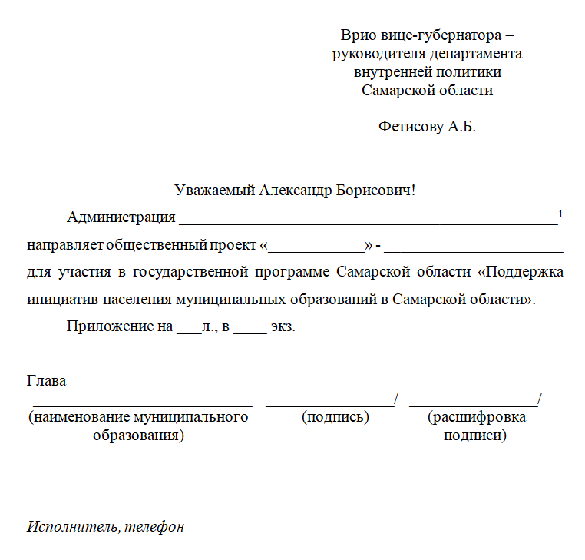
СОПРОВОДИТЕЛЬНОЕ ПИСЬМО
В период сдачи заявок на конкурс могут быть изменения
ПОЛНОЕ НАИМЕНОВАНИЕ
муниципального образования
Списать из п. 4 Заявки
Сопроводительное
письмо не считается.
Электронный носитель
не прописывается
Рекомендуется вместо числа листов оставлять прочерк «___л.»
и на момент сдачи документов
ручкой прописать верное количество листов

Slide 19
ТРЕБОВАНИЯ К ОФОРМЛЕНИЮ
НЕОБХОДИМО СОБЛЮДАТЬ
ЗАПРЕЩАЕТСЯ
1
Страницы КАЖДОГО документа должны быть пронумерованы
Сквозная нумерация
по всему пакету
2
Первый лист в пакете докумен-тов – сопроводительное письмо
Вкладывать титульные листы в пакет документов
3
Размер шрифта необходимо использовать 12 или 14
Размер шрифта
до 12 или более 16
Документы на конкурс предос-тавляются в папке, разложенные в файлы по видам документов
4
Сшивать документы
Листы в документах не скреп-ляются. Могут фиксироваться скрепками
Скреплять документы степлером или использовать дырокол
5

Slide 20


ТРЕБОВАНИЯ К ОФОРМЛЕНИЮ
НЕОБХОДИМО СОБЛЮДАТЬ
ЗАПРЕЩАЕТСЯ
Печать осуществляется на белой бумаге. Рекомендуемая плотность 80 г/м2
6
Печать
на фотобумаге
Закреплять файлы
в папке на крепления
с оборотной стороны документов
7
Файлы закрепляются
в папке так, чтобы штырьки крепления файлов были видны
с лицевой стороны документов
ЛИЦЕВАЯ СТОРОНА ДОКУМЕНТА

Slide 21
ЗАПОЛНЕНИЕ ЗАЯВКИ

Slide 22
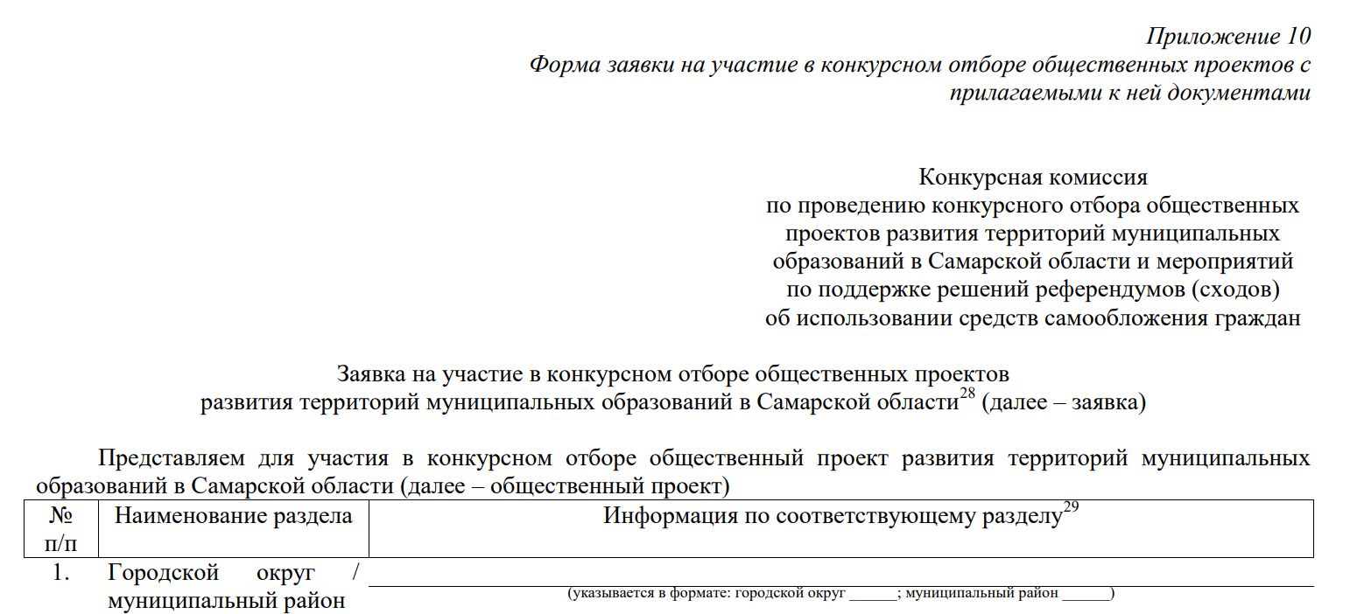
Название приложения
К МЕТОДИЧКЕ!
Эти слова УДАЛЯЮТСЯ
НАЗВАНИЕ ЗАЯВКИ
НЕ УДАЛЯТЬ
И НЕ МЕНЯТЬ!!!
НАЗВАНИЕ КОМИСИИ
НЕ УДАЛЯТЬ
И НЕ МЕНЯТЬ!!!
Для участия в конкурсе
НЕ УДАЛЯТЬ И НЕ МЕНЯТЬ!!!

Slide 23
ЧТО ЗАПОЛНЯТЬ?
В основном все пункты заявки
ОБЯЗАТЕЛЬНЫ для заполнения
ПРИ ЭТОМ:
ЗАПОЛНЯЕТСЯ ОБЯЗАТЕЛЬНО, ЕСЛИ инициатором общественного проекта является население муниципального образования
пункт 15
ЗАПОЛНЯЮТСЯ ОБЯЗАТЕЛЬНО, ЕСЛИ общественный проект реализуется
на дворовой территории
пункты 19 и 20
НЕ ОБЯЗАТЕЛЬНЫ
для заполнения:
пункты 11, 27, 29, 30

Slide 24
ПУНКТ 1
Городской округ/муниципальный район
Пример заполнения:
Городской округ Октябрьск
для городских округов
Пример заполнения:
Городской округ Самара
для внутригородских районов
Пример заполнения:
Муниципальный район Алексеевский
для поселений

Slide 25
ПУНКТ 2
Внутригородской район/поселение
ЗАПОЛНЯЕТСЯ
ставится прочерк «-»
или пишется слово «нет»
Пример заполнения:
для городских округов
Пример заполнения:
Внутригородской район Самарский
для внутригородских районов
Пример заполнения:
Сельское поселение Алексеевка
для поселений

Slide 26
ПУНКТ 3
Населенный пункт
ЗАПОЛНЯЕТСЯ
ставится прочерк «-»
или пишется слово «нет»
Пример заполнения:
для городских округов
ЗАПОЛНЯЕТСЯ
ставится прочерк «-»
или пишется слово «нет»
Пример заполнения:
для внутригородских районов
Пример заполнения:
Село Алексеевка
для поселений

Slide 27
ПУНКТ 4
Наименование общественного проекта
«_________» – _____________________
Не указываются названия:
Поселения указывают название:
поселений
муниципальных районов
городских округов
внутригородских районов
населенного пункта без сокращений
(поселок, село, деревня)
Примеры заполнения:
Особенности заполнения:
«Ветер перемен» – благоустройство парка Победы в селе Алексеевка
по ул. Приморской, д. 15
(родительный падеж)
Рекомендуется использовать слова:
«Хорошая дорога» – устройство тротуара
по ул. Приморской, д. 15
благоустройство, восстановление, обустройство, создание, установка, устройство, закупка, приобретение

Slide 28
ПУНКТ 5
Адрес и (или) географические координаты
характерных точек границ объекта общественной инфраструктуры
Название улиц
и номера домов
Координаты планируемого
к реализации объекта
И (ИЛИ)
Пример заполнения:
Наименование МО
НЕ УКАЗЫВАЕТСЯ
ул. Зеленая, д. 10, д. 15
Координаты:
ХХ.ХХХХХХ, ХХ.ХХХХХХ;
ХХ.ХХХХХХ, ХХ.ХХХХХХ;
ХХ.ХХХХХХ, ХХ.ХХХХХХ;
ХХ.ХХХХХХ, ХХ.ХХХХХХ.
Координаты точек
ПО ВСЕМУ ПЕРИМЕТРУ объекта

Slide 29
ПУНКТ 6
Информация о земельном участке (земле),
на котором планируется реализация общественного проекта
НЕ УКАЗЫВАЕТСЯ:
адрес (наименование МО, названия улиц и номера домов)
координаты объекта
УКАЗЫВАЕТСЯ:
кадастровый номер земельного участка (при его наличии)
кадастровый квартал земельного участка (при отсутствии кадастрового номера)
Пример заполнения:
63:26:0802006:54
63:26:0802006

Slide 30
ПУНКТ 7
Избирательные округа
на территории реализации общественного проекта
Это не номер
избирательного
округа, а номер
региона!
УКАЗЫВАЕТСЯ:
63
номер избирательных
округов по уровням:
163
федеральный
региональный
Указывать его неверно!
муниципальный
Избирательный участок –
НЕ избирательный округ!
Если на территории реализации общественного проекта выпадает несколько округов, номера округов в соответствующей строке указываются через запятую
Пример заполнения:
№ п/п | Уровень | № округа
1. | Муниципальный | 10, 11
2. | Региональный | 4
3. | Федеральный | 158

Slide 31
ПУНКТ 8
Количество благополучателей
по итогам реализации общественного проекта
Параметры
Указываются
Пример
Формула
расчета
условные
обозначения
элементы
расчета
Бл = а + в
Элементы
формулы
описание каждого
обозначения
значения
элемента
а – жители ул. Садо-
вой, д. 1; а = 10;
в – жители ул. Виш-невой, д. 2; в = 15
Расчет
по формуле
математический расчет
значения элемен-тов в формуле
Бл = 10 + 15
Количество человек
в год (итого)
результат математических вычислений
Бл = 25 чел / год
календарный год с даты
завершения реализации проекта
посещаемость и частота пользования объектом
!
НЕ УЧИТЫВАЕТСЯ

Slide 32
ПУНКТ 9
Описание общественного проекта
Не указываются:
Стиль изложения текста
Количественные показатели
Значения и единицы измерения
ПОВЕСТВОВАТЕЛЬНЫЙ
Параметры и технические характеристики
Размеры объекта или элементов
Проведение субботников
Указываются:
НЕ УКАЗЫВАЕТСЯ
Все виды планируемых работ
В рамках проекта
основные элементы объекта и виды работ в рамках стоимости проекта
материалы, из которых будут выполнены основные элементы объекта
формы и расположение элементов объекта
Вне рамок проекта
элементы объекта или виды работ за пределами стоимости проекта,
без которых завершение реализации проекта невозможно

Slide 33
ПУНКТ 10
Количественные показатели,
которые будут достигнуты по итогам реализации общественного проекта
Указываются:
Пример:
Элементы объекта с характеристикой единицы измерения
протяженность …, объем …,
площадь …, длина …
Значение показателя с указанием единицы измерения
м., м.кв., м.куб., шт., ед., и др.
НЕЛЬЗЯ ИСПОЛЬЗОВАТЬ:
МОЖНО ИСПОЛЬЗОВАТЬ:
Ограждение | 200 ед.
Протяженность ограждения | 100 м.п.
Газон | 1
Площадь газона | 20 м.кв.
Освещение | 2 фонаря
Светильники | 2 шт.
Деревья | 3 ивы, 2 березы
Деревья (Березы) | 7 шт.

Slide 34
ПУНКТ 11
Наличие мероприятий,
подтверждающих комплексный подход
при развитии территории, на которой запланирована реализация общественного проекта
Пункт заполняется, ЕСЛИ:
Адрес проекта совпадает или является продолжением с адресом мероприятия, реализованного по одной из программ
Содержание проекта дополняет проведенное ранее мероприятие
по одной из программ по видам
и (или) объемам работ
Мероприятия, выполненные ранее
на указанном адресе по одной из программ, реализованы менее чем
за 5 лет до даты окончания текущего приема заявочной документации
В приложении к заявке в эл.виде приложены подтверждающие документы
Все 4 условия должны выполняться ЕДИНОВРЕМЕННО
Для заполнения пункта, нужный вариант выделяется любым удобным способом (жирный шрифт, галочка, подчеркнутый и т.д.)

Slide 35

ПУНКТ 12
Проблема, на решение которой
направлен общественный проект
Указывается:
Это не проблемы:
Описание проблемы, актуальной
для жителей, а не для ОМСУ
Отсутствие денег в муниципальном образовании
Краткое содержание обращений
в ОМСУ по проблеме (при наличии)
Заключения и предписания контрольно-надзорных органов
Что плохого сейчас с объектом? Почему такое состояние?
Несоответствие ГОСТам и Стандартам
Каким образом сейчас плохое состояние объекта влияет
на действия людей и социальное самочувствие?
К каким негативным последствиям может привести текущая ситуация на объекте?

Slide 36

ПУНКТ 13
Обоснование социальной значимости
общественного проекта
Указывается:
Значимость проекта для населения
Как изменится степень удовлетворенности жителей после реализации проекта
Социальные изменения, которые появятся в результате реализации проекта

Slide 37
ПУНКТ 14
Инициатор общественного проекта
✓
Население муниципального образования
Территориальное общественное самоуправление
Территориальный общественный совет
Некоммерческая организация
Представительный орган муниципального образования
Глава муниципального образования
Для заполнения пункта, нужный вариант выделяется любым удобным способом (жирный шрифт, галочка, подчеркнутый и т.д.)

Slide 38
ПУНКТ 15
Состав инициативной группы
общественного проекта
ВНИМАНИЕ!
ПОЛНОСТЬЮ
БЕЗ СОКРАЩЕНИЙ
Фамилия, Имя, Отчество
Количество человек
НЕ МЕНЕЕ 3-Х
Согласия на обработку
персональных данных
НЕ ПРЕДОСТАВЛЯЮТСЯ
Номера телефонов членов инициативной группы
НЕ УКАЗЫВАЮТСЯ
НЕ ВЫБИРАЕТСЯ
И
НЕ УКАЗЫВАЕТСЯ
Руководитель
инициативной группы

Slide 39
ПУНКТ 16
Статус общественного проекта
Дворовая территория
Вне дворовая территория
прилегает к одному или
нескольким жилым зданиям
находится за пределами
дворовой территории
ограничена по периметру
жилыми зданиями, строениями, сооружениями и (или) ограждениями
не ограничена по периметру
жилыми зданиями, строениями, сооружениями и (или) ограждениями
расположены объекты, предназначенные для обслуживания
и эксплуатации жилых зданий
Имеет общий доступ
Для заполнения пункта, нужный вариант выделяется любым удобным способом (жирный шрифт, галочка, подчеркнутый и т.д.)
имеются элементы
благоустройства этой территории

Slide 40
ПУНКТ 17
Направление реализации общественного проекта
ВАЖНО!
Если памятник в реестре объектов культурного наследия
Объекты монументального искусства
НЕ СОСТОИТ
Если проектом предполагается
более 2-х
направлений
Проект РАЗДЕЛЯЕТСЯ
НА НЕСКОЛЬКО разных проектов
Каждый из проек-тов не должен зависеть от другого
Для заполнения пункта, нужный вариант выделяется любым удобным способом (жирный шрифт, галочка, подчеркнутый и т.д.)
Не более 2-х направлений
Возможность благоустройства фонтанов

Slide 41
ПУНКТ 18
Лица, ответственные за взаимодействие
с департаментом внутренней политики Самарской области и департаментом управления делами Губернатора Самарской области и Правительства Самарской области
Указываются:
Фамилия, Имя, Отчество
Глава МО
ПОЛНОСТЬЮ,
без сокращений
Сотрудник администрации МО
ответственный за заполнение заявки
Указываются:
ТОЛЬКО РАБОЧИЕ
номера телефонов
СОГЛАСИЯ
на обработку
персональных данных
НЕ ЗАПОЛНЯЮТСЯ и
НЕ ПРЕДОСТАВЛЯЮТСЯ
с кодом
без пробелов
цифры должны идти подряд
друг за другом
без символов

Slide 42
ПУНКТ 19
Адреса МКД и ИЖД,
находящихся на дворовой территории многоквартирных домов
или по периметру такой дворовой территории
Пункт заполняется, ЕСЛИ:
Указываются:
Проект будет реализован
НА ДВОРОВОЙ ТЕРРИТОРИИ
название улицы (улиц)
номер дома (домов)
Примеры заполнения:
ул. Белорусская, д. 153
ул. Белорусская, д. 153, д. 155, д. 157, д. 159;
ул. Воронежская, д. 113, д. 115, д. 119

Slide 43
ПУНКТ 20
Количество квартир,
находящихся на дворовой территории
многоквартирных домов, и (или) домовладений индивидуальных жилых домов, находящихся по периметру дворовой территории
Пункт заполняется, ЕСЛИ:
Проект будет реализован
НА ДВОРОВОЙ ТЕРРИТОРИИ
Если ОТ ОДНОЙ КВАРТИРЫ подписали несколько человек, то учитывается ОДНА ПОДПИСЬ
Если ОТ ОДНОГО ДОМА подписали несколько человек, то учитывается ОДНА ПОДПИСЬ
Количество квартир, находящихся на дворовой территории многоквартирных домов |  | Количество домовладений, находящихся по периметру дворовой территории (за исключением МКД)
Всего | в том числе поддержавших реализацию проекта | Всего | в том числе поддержавших реализацию проекта

Slide 44
ПУНКТ 21
Состав группы общественного контроля
ВХОДЯТ жители и (или) депутаты, которые будут:
осуществлять контроль за выполнением работ подрядчиком
следить за сроками исполнения контракта
контролировать качество выполняемых работ
проверять соответствие фактического выполнения работ
содержанию проекта в соответствии с заявкой
НЕ ВХОДЯТ:
не менее 3-х человек
глава МО
Фамилия, Имя, Отчество
сотрудники администрации МО
сотрудники подведомственных МО
учреждений
ПОЛНОСТЬЮ,
без сокращений

Slide 45
ПУНКТ 22
Виды и порядок осуществления
общественного контроля
Вид общественного контроля
Периодичность проведения
общественного контроля
Указывается:
Что будут делать члены группы, чтобы осуществлять контроль
Указывается:
Частота общественного контроля
Для какой цели будет осуществляться контроль
Временной промежуток для осуществления контроля
Пример заполнения:
№ п/п | Вид общественного контроля | Периодичность проведения общественного контроля
1. | Фото и видео фиксация работ на объекте. | 1 раз в неделю
2. | Посещение объекта с целью проверки проводимых подрядчиком работ. | 3 раза в неделю

Slide 46
ПУНКТ 23
Формы и порядок передачи результатов
общественного контроля в администрацию муниципального образования
Форма передачи результатов
Периодичность передачи результатов
Указывается:
КАК члены группы будут информировать администрацию МО
о результатах контроля
Указывается:
Частота общественного контроля
КУДА будет передаваться информация
Временной промежуток для осуществления контроля
Пример заполнения:
№ п/п | Форма передачи результатов общественного контроля | Периодичность передачи результатов общественного контроля
1. | Отправка фото и видео файлов на адрес официальной электронной почты сельского поселения | 1 раз в неделю
2. | Доведение информации главе сельского поселения по телефону о замечаниях к работе подрядчика | при возникновении замечания в течение суток

Slide 47
ПУНКТ 24
Очные общественные обсуждения,
проведенные до подачи заявки на конкурсный отбор
Обсуждения
Не указываются:
первичное
и (или)
итоговое
слово «протокол»
дата протокола
номер протокола
буквы «шт.»
Темы:
участие в гос. программе
Если собрание (конфе-ренция) проводилось на одну тему
в несколько этапов, указывается «1»
Если собрание (конфе-ренция) проводилось
на разные темы, указывается количество проведенных
участие в текущем конкурсе
обсуждение отдельных инициатив
Пример заполнения:
№ п/п | Вид общественных обсуждений | Количество проведенных обсуждений, шт.
1. | Собрание граждан | 2
2. | Собрание собственников МКД | 3

Slide 48

ПУНКТ 25
Количество жителей, принявших участие
в итоговом общественном обсуждении
Заполняется на основании:
протокола общественного обсуждения,
приложенного к заявке
ИЛИ
СОБРАНИЕ ГРАЖДАН |  | КОНФЕРЕНЦИЯ ДЕЛЕГАТОВ
Количество жителей, имеющих право участвовать | Количество жителей, принявших участие | Количество жителей, проживающих на территории | Количество делегатов, избранных для участия | Количество делегатов, принявших участие

Slide 49
ПУНКТ 26
Инициативы, выдвинутые жителями
в ходе предварительных (первичных) обсуждений
Не указываются:
Ф.И.О. людей, предложивших инициативу
виды работ, которые предполагает реализация инициативы
Указываются:
все предложения жителей данной территории по участию
в государственной программе, выдвинутые в ходе
первичных и итоговой встреч
краткое описание инициатив (до 15 слов на каждую инициативу)
Пример заполнения:
№ п/п | Краткое содержание выдвинутых инициатив
1. | устройство детской площадки во дворе ул. Советской, д. 1
2. | восстановление тротуара от д. 1 до д. 5 по ул. Тухачевского

Slide 50
ПУНКТ 27
Иные формы предварительного
общественного обсуждения вопросов участия в государственной программе
«Проведение анкетирования или опроса населения
по выбору общественного проекта, определению названия общественного проекта и иным вопросам»
Указываются:
вид исследования
количество граждан, принявших участие в исследовании
обобщенный результат исследования
«Проведение творческих конкурсов, в том числе конкурсов рисунков, поделок и т.д.»
Указываются:
вид конкурса
количество граждан, принявших участие
обобщенный результат исследования

Slide 51
ПУНКТ 27
Иные формы предварительного
общественного обсуждения вопросов участия в государственной программе
«Акция в поддержку общественного проекта»
Указываются:
вид акции
количество граждан, принявших участие
«Сбор подписей в поддержку реализации общественного проекта на вне дворовой территории»
Указывается:
ЗАПОЛНЯЕТСЯ ЕСЛИ:
количество собранных подписей
общественный проект реализуется
НА ВНЕ ДВОРОВОЙ ТЕРРИТОРИИ
Предоставление в конкурсную комиссию подписных листов
не требуется
имеются подписные листы в под-держку общественного проекта
обобщенный результат исследования

Slide 52
ПУНКТ 27
Иные формы предварительного
общественного обсуждения вопросов участия в государственной программе
«Обсуждение в сети Интернет, в том числе в социаль-ных сетях»
ЗАПОЛНЯЕТСЯ ЕСЛИ:
создано специальное обсуждение, направленное на решение поставленной
в обсуждении задачи
предусмотрен раздел, посвя-щенный целенаправленному обсуждению участия населения в государственной программе
публикация содержит
отсыл к обсуждению
в комментариям
Указываются:
наименование источника проведения обсуждения
количество граждан, принявших участие
«Иное»
Указываются:
Виды общественных обсуждений, не предусмотренные настоящим пунктом конкурса

Slide 53
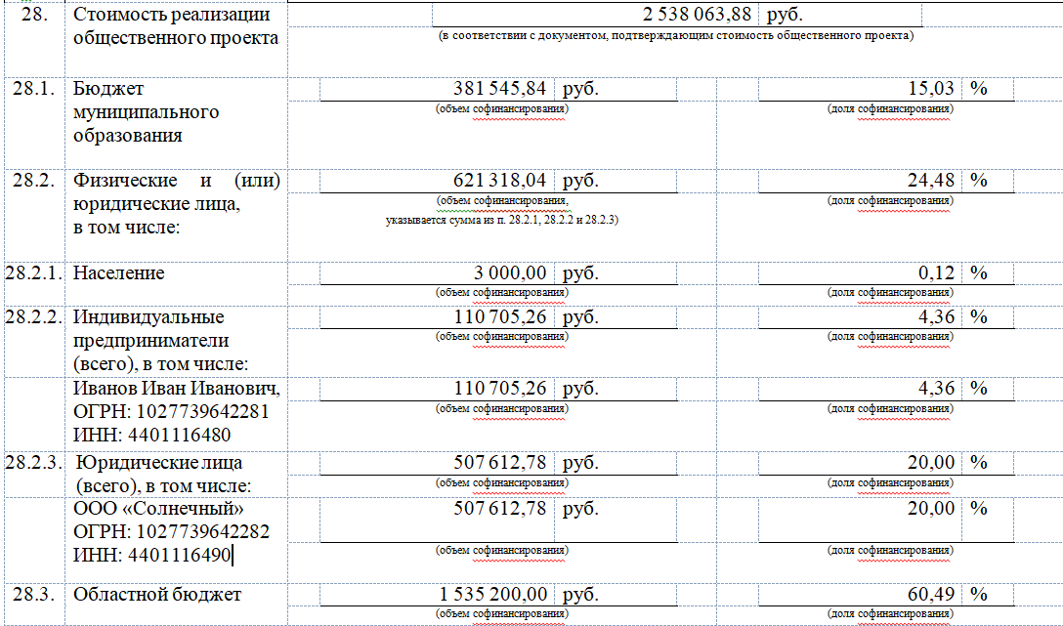
ПУНКТ 28
Общая стоимость реализации
общественного проекта

Slide 54
ПУНКТ 28
Общая стоимость реализации
общественного проекта
СУММЫ И ДОЛИ
УКАЗЫВАЮТСЯ
В РУБЛЯХ И
ПРОЦЕНТАХ
ДО ДЕСЯТИЧНЫХ ЗНАКОВ ПОСЛЕ «,»
по КАЖДОМУ источнику финансирования
НЕ в тыс. руб.
это ДВЕ ЦИФРЫ
после запятой,
даже если это нули
Единицы измерения
«РУБ.» и «%»
уже прописаны в заявке
Сумма всех
процентов = 100,00%
Например:
200 000,00 или 20,00 или 15,36
Сумма субсидии
из обл.бюджета
Округляется
ДО СОТЕН руб.
Десятки рублей и копейки
из обл.бюджета распределяются
между МБ и ФЮЛ
НАДО так: | Так НЕ НАДО:
1 200 300,00 | 1 200 333
700 900,00 | 700 933,22
120 900,00 | 120 900,01

Slide 55
ПУНКТ 29
Описание механизма последующего содержания
объекта общественной инфраструктуры
Требования
к заполнению
Пример заполнения
Критерий
Наименование организа-ции, осуществляющей последующее содержа-
ние объекта
Допустимо сокращение организационной формы организации
АО «Лучик»
Должностное лицо организации, осущест-вляющее контроль
за последующим содержанием объекта общественной инфраструктуры
Фамилия, Имя и Отчество указываются ПОЛНОСТЬЮ
Иванов
Иван Петрович
– директор
АО «Лучик»
Должность указывается ПОЛНОСТЬЮ

Slide 56
ПУНКТ 29
Описание механизма последующего содержания
объекта общественной инфраструктуры
Критерий
Требования к заполнению
Мероприятия, прово-димые организацией
в целях обеспечения последующего содержания объекта общественной инфраструктуры
конкретные мероприятия,
которые будут проводиться организацией
периодичность проведения
график работ по содержанию объекта
(при наличии)
Мероприятия, прово-димые населением
в целях обеспечения последующего содержания объекта общественной инфраструктуры
Действия жителей после завершения работ на объекте и введения его
в эксплуатацию по поддержанию
объекта в хорошем состоянии

Slide 57

ПУНКТ 30
Описание неденежного вклада
физических и (или) юридических лиц в реализацию общественного проекта
жители
Заполняется
в случае, ЕСЛИ
юридические лица
Планируют участие
в реализации проекта
депутаты
УЧИТЫВАЕТСЯ:
вклад во время реализации проекта, а не после реализации
НЕ УЧИТЫВАЕТСЯ:
вклад администрации муниципального образования

Slide 58
ПУНКТ 31
Состав проектной группы
для целей реализации общественного проекта
Указывается
Входят в состав
Численность
руководители
и сотрудники органов власти
должность полностью
без сокращений
не менее
3-х человек
наименование МО,
на территории которого проживает человек
не менее
3-х человек
Жители МО
Фамилия, Имя, Отчество
ПОЛНОСТЬЮ, без сокращений
выбирается из руководящего состава администрации МО
РУКОВОДИТЕЛЬ ПРОЕКТНОЙ ГРУППЫ
несет ответственность за качественную и своевременную реализацию общественного проекта
житель не может быть руководителем проектной группы

Slide 59
ПУНКТ 32
Календарный план мероприятий
по завершению реализации общественного проекта
Фамилия, Имя, Отчество
ПОЛНОСТЬЮ, без сокращений
Строки таблицы НЕ ДОБАВЛЯЮТСЯ И НЕ УДАЛЯЮТСЯ
СРОКИ РЕАЛИЗАЦИИ примерные
= плановые
= прогнозные
НА КАЖДЫЙ
пункт
по ОДНОМУ человеку
из пункта 31 Заявки
Завершение выполнения работ подрядчиком
В случае если из-за специфики проекта торжественное открытие провести невозможно (например, по организации водоснабжения, восстановлению ограждения кладбища и т.д.), проводится общественная приемка объекта с активным привлечением средств массовой информации. В строке «торжественное открытие» необходимо написать «не предусмотрено».
Общественная приемка
работ населением
Торжественное открытие

Slide 60
ПРИЛОЖЕНИЯ
(ОБЯЗАТЕЛЬНЫЕ)
1. Документ об инициировании общественного проекта,
на ___ л.
2. Документ о назначении собрания или конференции граждан , на ___ л.
3. Протокол собрания или конференции граждан, на ___ л.
4. Сведения о статье Устава муниципального образования, содержащей наименование источников официального опубликования муниципальных правовых актов, на ___ л.

Slide 61
ПРИЛОЖЕНИЯ
(ОБЯЗАТЕЛЬНЫЕ)
5. Документы, подтверждающие общую стоимость общественного проекта, на ___ л.
6. Фотографии, подтверждающие проведение обсуждения реализации общественного проекта с населением, количество файлов на электронном носителе ___ шт.
7. Фотографии текущего состояния объекта или территории реализации общественного проекта, количество файлов
на электронном носителе ___ шт.

Slide 62
ПРИЛОЖЕНИЯ
(ОБЯЗАТЕЛЬНЫЕ)
8. Местоположение объекта общественной инфраструк-туры, на ___л., количество файлов на электронном носителе ___ шт.
9. Подписные листы в поддержку общественного проекта, предполагаемого к реализации на дворовой территории,
на ___ л.
10. Электронный носитель ___ шт.
Если проект
будет реализован
на ВНЕ ДВОРОВОЙ территории,
пункт удаляется

Slide 63
ПРИЛОЖЕНИЯ
(РЕКОМЕНДОВАННЫЕ)
11. Сведения о наличии информирования населения
об общественном проекте или мероприятии по реализации схода граждан об использовании средств самообложения граждан, на ___л., количество файлов на электронном носителе ___ шт.
Всегда будет 1 шт.
Так как файл по утвержденной форме – 1.
Печатные источники прописываются
в другом пункте

Slide 64
ПРИЛОЖЕНИЯ
(РЕКОМЕНДОВАННЫЕ)
12. Печатные и (или) иные источники, указанные в сведениях о наличии информирования населения об общественном проекте или мероприятии по реализации схода граждан об использовании средств самообложения граждан, количество файлов на электронном носителе ___ шт.
13. Документы, подтверждающие комплексный подход к развитию территории, на которой планируется реализация общественного проекта, количество файлов на электронном носителе ___ шт.

Slide 65
ПРИЛОЖЕНИЯ
(РЕКОМЕНДОВАННЫЕ)
14. Дизайн-проект, на ___л., количество файлов
на электронном носителе ___ шт.
15. Видео- и (или) аудиоматериалы, подтверждающие проведение обсуждения реализации общественного проекта
с населением, количество файлов на электронном носителе
___ шт.
16. Иные документы на усмотрение участника конкурсного отбора , количество файлов на электронном носителе ___ шт.

Slide 66
ПЕРЕД ПОДПИСЬЮ
Необходимо:
Провести проверку проекта на соответствие требованиям законодательства
Проверить наличие возможности реализации проекта
на земельном участке
Провести работу по возможности инженерно-технического подключения
с учетом существующей и перспективной застройки территории
Провести проверку на наличие скрытых коммуникаций и имеющихся инженерных сетей
Проверить соблюдение охранных зон имеющихся инженерных сетей
Настоящим подтверждаю, что муниципальным образованием была проведена проверка общественного проекта на соответствие требованиям действующего законодательства, в том числе на наличие возможности реализации его на земельном участке, инженерно-технического подключения с учетом существующей и перспективной застройки территории, имеющихся инженерных сетей и соблюдения их охранных зон.

Slide 67
ПОДПИСЬ ЗАЯВКИ
Имеет право подписи:
Глава городского округа
Должность указывается полностью
Глава внутригородского района г.о. Самара
Глава городского поселения
Глава сельского поселения
В отсутствие главы МО
право подписи имеет исполняющий обязанности
главы МО
ПЕЧАТЬ должна находиться РЯДОМ С ПОДПИСЬЮ
или немного «накладываться»
на подпись главы МО,
но не должна перекрывать подпись
Не имеет право подписи:
Заместитель главы МО
без статуса ИО главы
Глава муниципального района

Slide 68
ГРИФ «СОГЛАСОВАНО»
Если инициатор проекта:
Пример заполнения:
Глава
муниципального образования
подпись Согласовано не ставится
строку СОГЛАСОВАНО можно удалить
Председатель Собрания представителей сельского поселения Алексеевка муниципального
района Алексеевский
Представительный орган муниципального образования
Население
муниципального образования
Представитель
инициативной группы
Председатель территориального общественного самоуправления «Мечта» Кировского внутригородского района городского округа Самара
ТОС (Территориальное общест-венное самоуправление)
Территориальный обществен-
ный совет
Руководитель территориального общественного совета № 9
Некоммерческая организация
Председатель совета ветеранов

Slide 69
ВОПРОСЫ
О подготовке конкурсной документации
для участия в конкурсном отборе
общественных проектов
ОТВЕТЫ

